Slide 1
Do Not Disturb
2017180002 고선우
2020184015 박가현
2020184025 이승희

Slide 2
INDEX
01 시장 환경
05 구현할 기술
02 게임 소개
06 역할 분담 및 개인 별 준비 현황
03 타 게임과의 차이
07 일정
04 개발 환경
08 참고 문헌

Slide 3
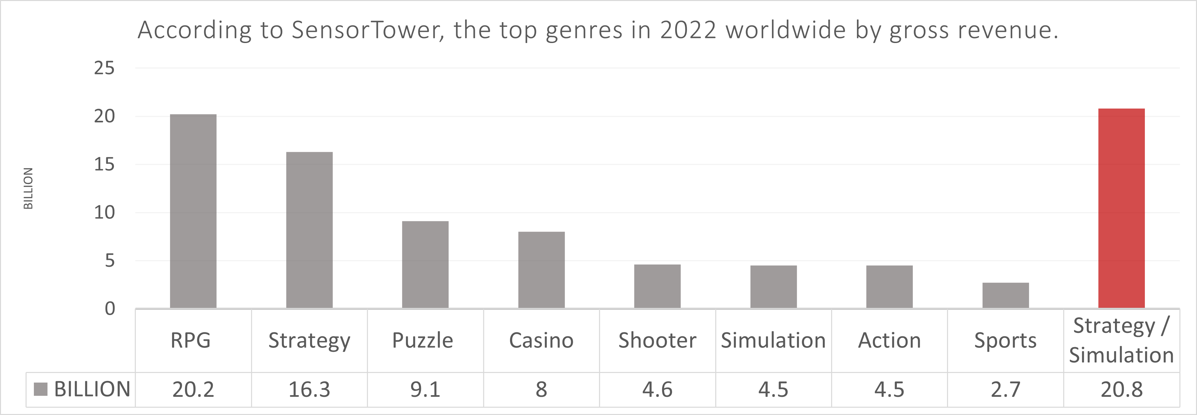
01
시장 환경
최근의 통계에서 보듯이 시뮬레이션 장르는 다른 장르에 비해 높은 수익률을 보인다.
시장의 일시적인 변동이 보이지만, 장기적으로는 시뮬레이션 게임이 높은 관심을 받고 지속적으로
성장할 것으로 판단된다.

Slide 4
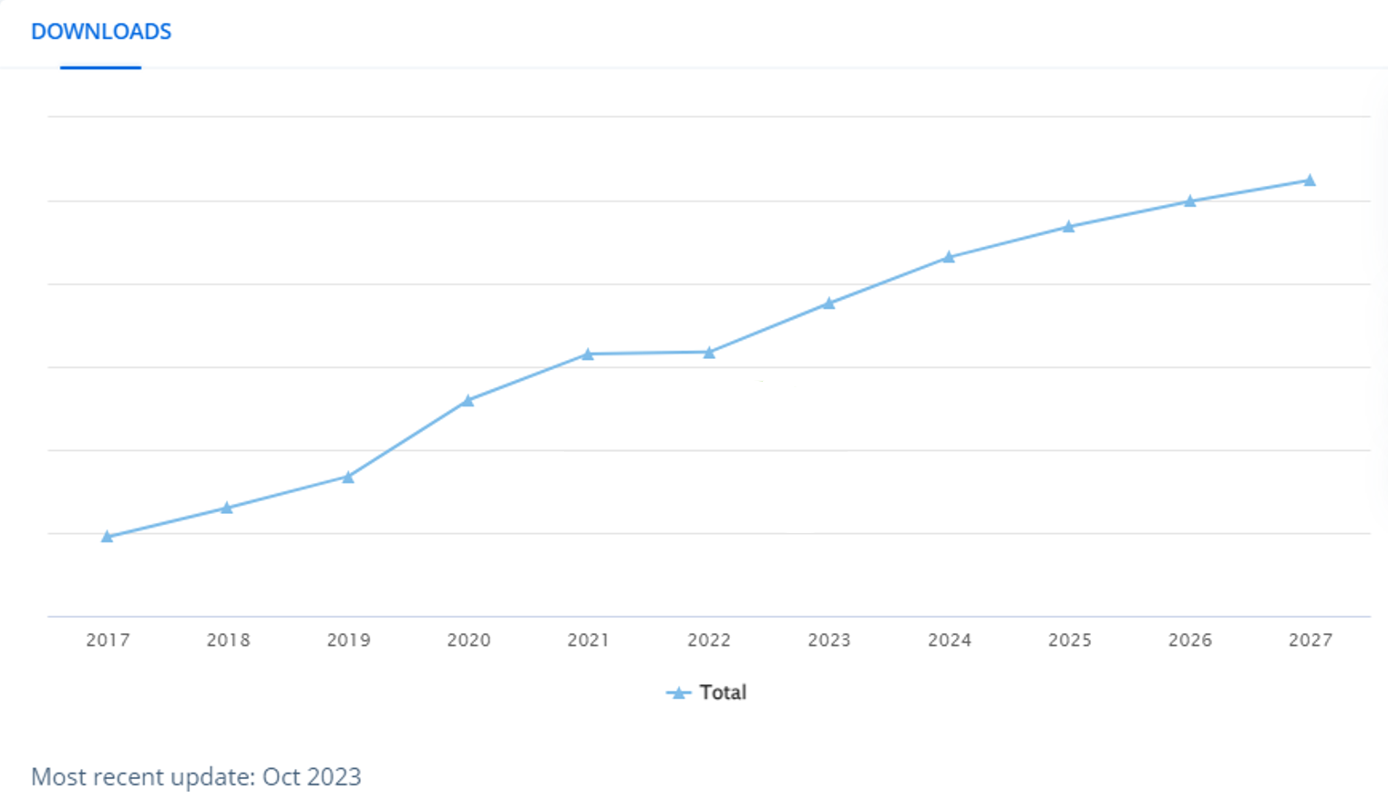
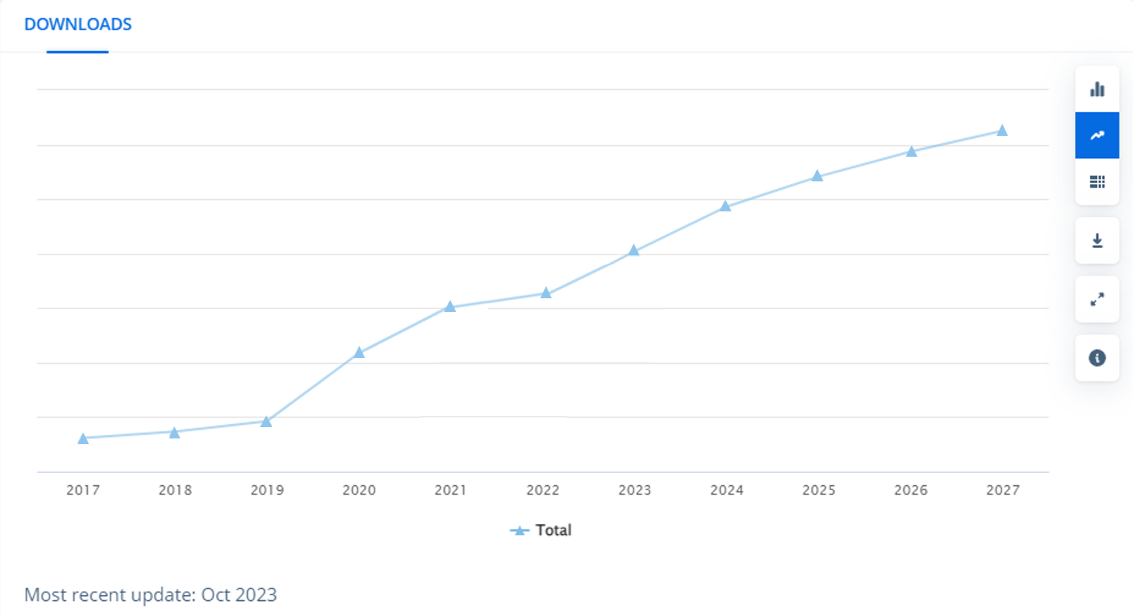
01
시장 환경
시뮬레이션 장르
전략 장르
최근의 통계에서 보듯이 시뮬레이션 장르는 다른 장르에 비해 높은 수익률을 보인다.
시장의 일시적인 변동이 보이지만, 장기적으로는 시뮬레이션 게임이 높은 관심을 받고 지속적으로
성장할 것으로 판단된다.

Slide 5
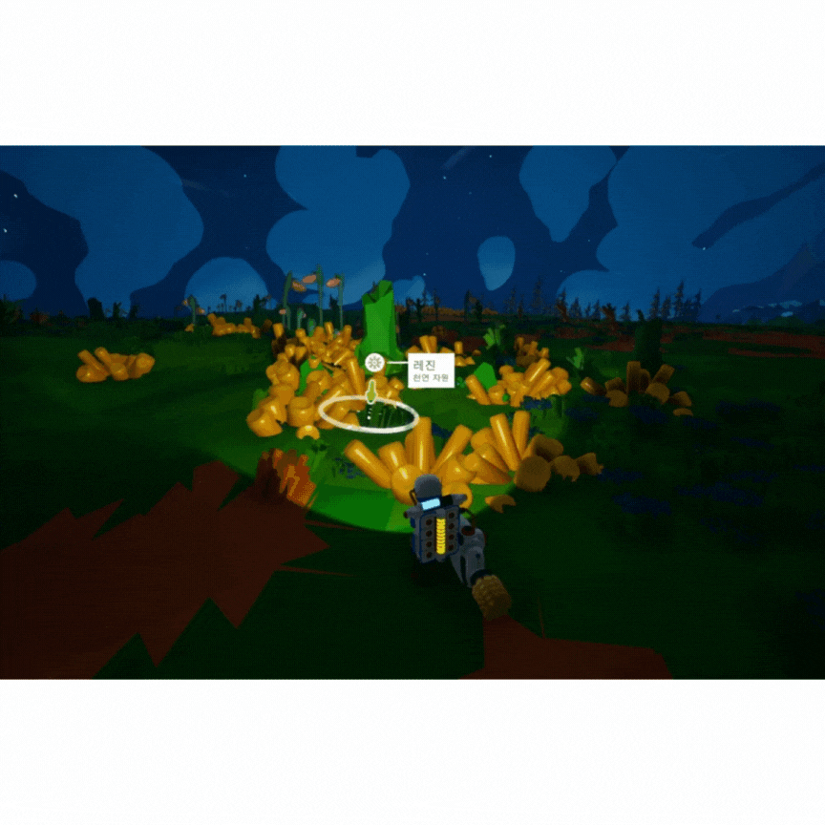
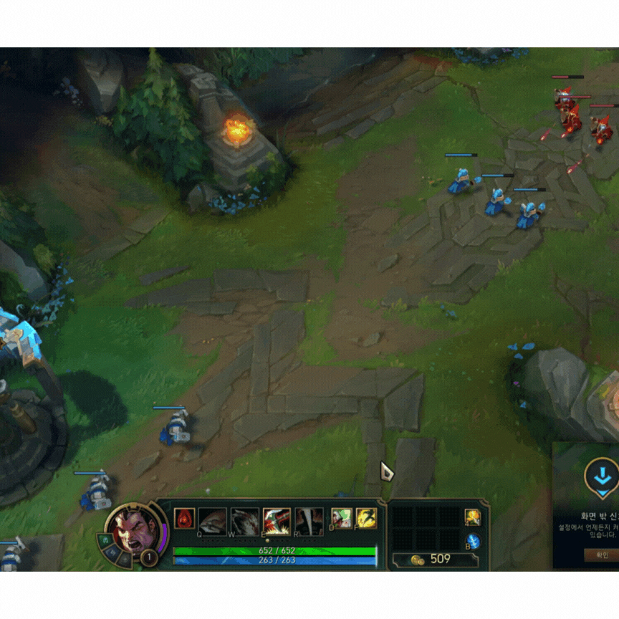
02
게임 소개
필드에 있는 자원을 직접 채취해서
보유한 자원을 이용해 기지를 업그레이드 시킨다
적의 공격을 방어하는 포탑, 적을 공격하는 포탑을 건설해
10웨이브를 버티거나 적의 기지를 파괴하면 승리한다.

Slide 6
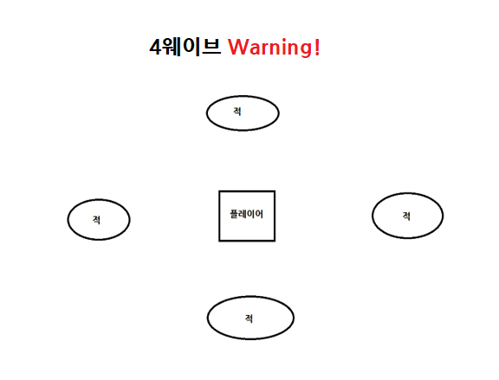

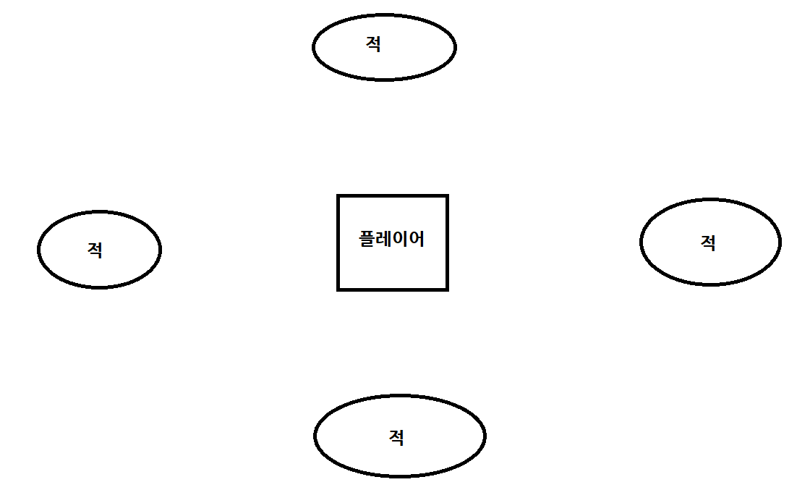
02
게임 소개
게임이 시작되면 동서남북으로 적의 기지가 생성되며
웨이브가 오는 시간이 표시된다.
10웨이브까지 있으며
4,7,10웨이브는 스페셜웨이브가 온다.

Slide 7
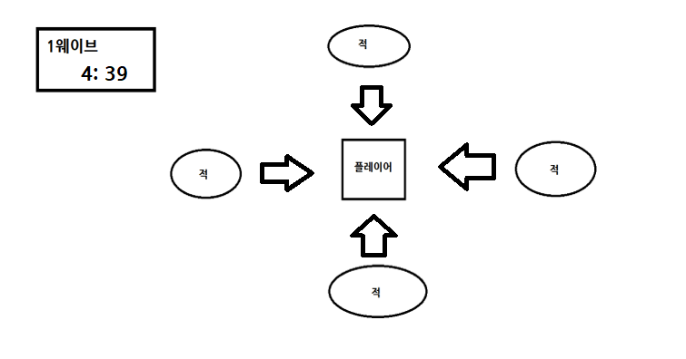
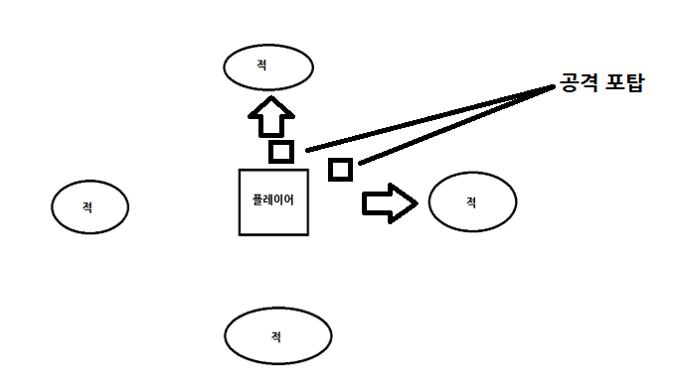
02
게임 소개
적은 웨이브마다 생성된다.
공격포탑에서 나오는 유닛은 일정 시간마다
생성되며 자동으로 적의 기지로 이동하여 공격한다.
웨이브 중에도 자원 채취 및 건설, 연구 등의 행동이 가능하다.
10웨이브까지 적의 공격을 버티거나
적의 모든 기지를 파괴하면 승리한다

Slide 8
02
게임 소개
게임 시작
자원 채취
포탑 건설 및 연구
일정 시간 후 방어
방어 중 자원 채취 및 건설가능
10웨이브 후
생존 및 섬멸
No
No
패배
Yes
승리

Slide 9
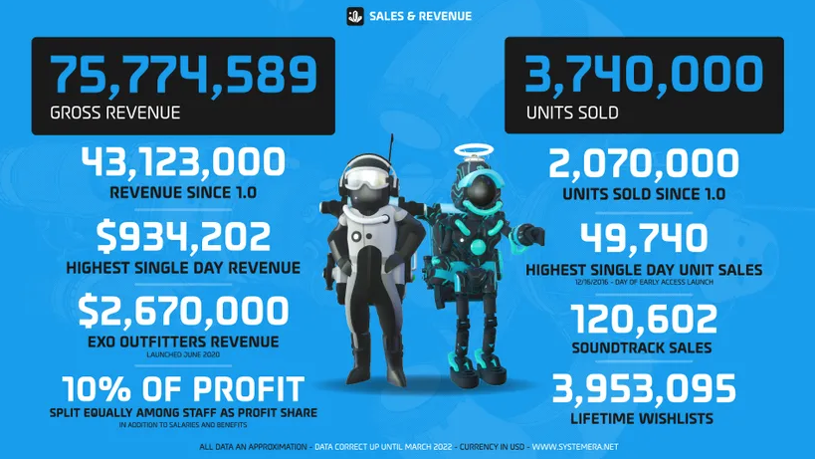



03
타 게임과의 차이점
아스트로니어
지표면/지하의 자원을 채취하여 발전하는 것이 주 목적
자원을 이용해 설비를 건설하여 기지의 기능을 발전
도구 제작 및 생물 연구를 통해 상위 도구, 건물을 해금하는 등 생존과 탐색
-> 확실한 목표가 없다.
-> 생존 게임인데 위기감이 없다.

Slide 10






04
개발 환경
Unity
3Ds Max
Swit
GitHub
ZBrush
Visual Studio

Slide 11
05
구현할 기술
A* 알고리즘을 이용한 길 찾기
JPS알고리즘을 이용한 길 찾기
쉐이더 제작
랜덤 지형 생성
나만의 맵 만들기

Slide 12
07
역할 분담 및 개인별 준비 현황
고선우 | 박가현 | 이승희
그래픽 리소스 제작 맵 제작 이펙트 사운드 | A*를 이용한 길 찾기 JPS알고리즘을 이용한 길 찾기 쉐이더 제작 랜덤 지형 생성 나만의 맵 만들기
게임엔진1 3D 모델링 3D 애니메이션 | C++,STL,3D게임프로그래밍,자료구조,알고리즘

Slide 13
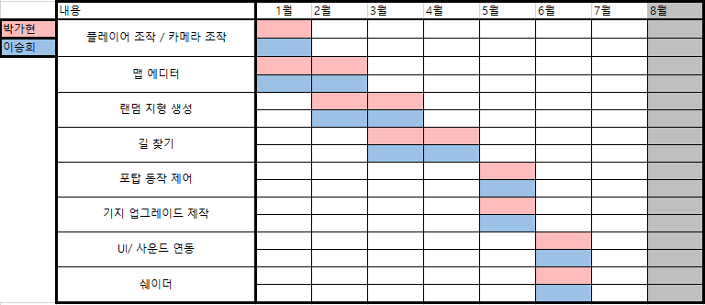
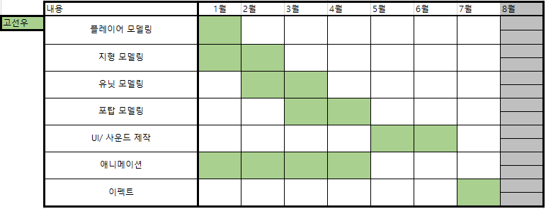
08
일정

Slide 14
참고 문헌
문서
https://www.vintageisthenewold.com/game-pedia/what-genre-of-game-are-the-most-profitable
https://www.dooit.co.kr/survey/report/index/193996/2
https://web.archive.org/web/20220804165535/
https://www.gamedeveloper.com/blogs/3-years-of-astroneer-live-a-marketing-comms-post-mortem
사진
아스트로니어
리그 오브 레전드
유니티
스윗
깃허브
3d max
zbrush

Slide 15
감사합니다.

Slide 16
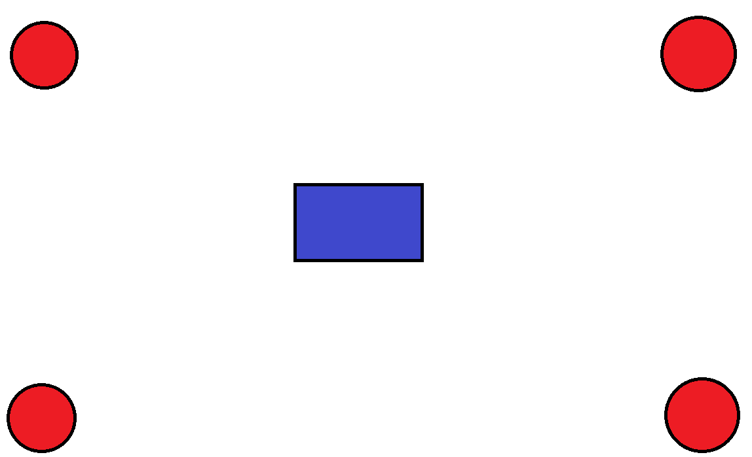
00
부록
맵 크기, 웨이브 종류
1km
200m
600m
200m
1km
스폐셜 웨이브
4 : 대규모 습격
7 : 대규모 습격 및 중간 보스
10 : 대규모 습격 및 보스

Slide 17
00
부록
포탑 종류
근거리 유닛 | 원거리 유닛
3마리씩 생산 | 2마리씩 생산
단일 | 감속 | 광역
단일 적을 향해 강한 공격 | 사거리가 길다 맞은 적은 느려짐 광역 공격 | 많은 적을 향해 약한 공격

Slide 18
00
부록
웨이브에 따른 적 종류
1 | 2 | 3 | 4 | 5 | 6 | 7 | 8 | 9 | 10
근거리 8 | 근거리 8원거리 4 | 근거리 12 원거리 8 | 근거리 20 원거리 16 | 근거리 24 원거리 20 | 근거리 28 원거리 24 | 중간보스 근거리 36 원거리 28 | 근거리 40 원거리 32 | 근거리 44 원거리 36 | 보스 근거리 52원거리 44
Notes:
근거리 h 100 d 10
원거리 h 75 d 20
근거리 h 70 d 10
원거리 h 50 d 20
중 h 200 d 30
보 h 400 d 50
플레이어
w d h
0.5 0.5 1.5
유닛
w d h
0.25 0.25 0.5
중간 보스
0.6 0.6 2
보스
1.2 1.2 3
포탑
1 1 3

